Slide 1
管道
影音平台
出國
同儕
英文書籍

Slide 2
管道
App
音樂
遊戲
新聞
學校

Slide 3
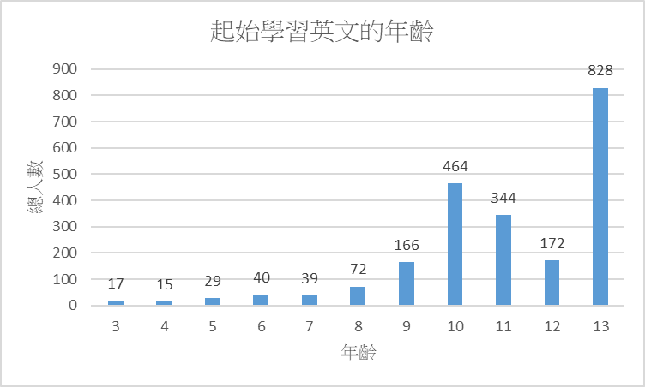
學英文時間的比例圖
(一)台大生起始學習英文的時間

Slide 4
學英文的原因
目的升學考試
工作需要
使用網路和社群網站的需要
了能和外國人交往與溝通
就學的原因或大學課程的需要

Slide 5
參考資料
起點年齡與台灣大學生英語成就 張顯達
https://reurl.cc/Rr1mLz

